Slide 1
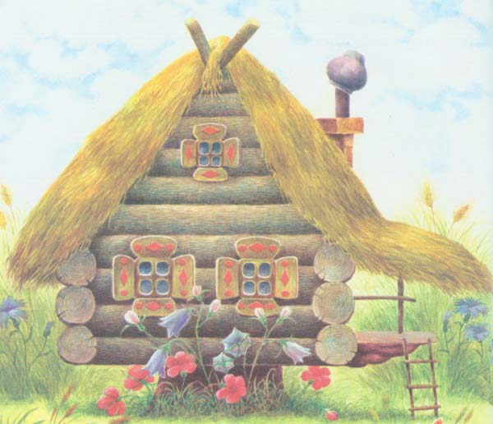
Теремок

Slide 2
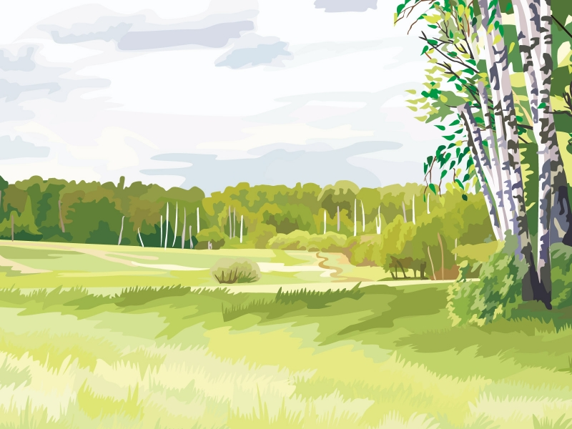
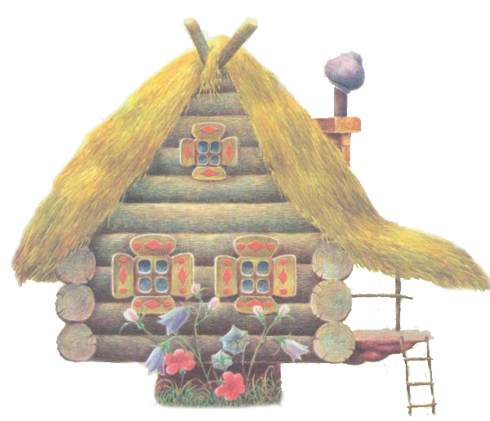
Стоит в поле теремок.
Он не низок, не высок.
Покажи этот теремок.

Slide 3
Бежит мимо мышка- норушка. Увидела теремок , остановилась и спрашивает: - Кто в теремочке живёт? Кто, в невысоком живёт? Никто не отзывается. Вошла мышка в теремок и стала там жить.

Slide 4
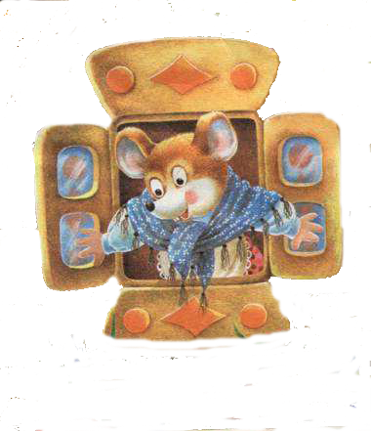
Мышке нравятся синие колокольчики.
Послушай как они звенят.

Slide 5
Прискакала к терему лягушка- квакушка и спрашивает: - Кто в теремочке живёт? Кто в невысоком живёт? -Я, мышка – норушка, а ты кто? – А я лягушка-квакушка. - Иди ко мне жить!

Slide 6
Стали они жить вдвоём. Покажи нужную цифру.

Slide 7
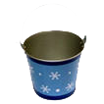
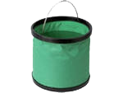
Лягушка набрала воды из речки. Помоги ей донести. Бери только полные вёдра.

Slide 8
Бежит мимо зайчик- побегайчик. Остановился и спрашивает: -Кто в теремочке живёт? – Я, мышка-норушка. – Я, лягушка-квакушка. А ты кто? – А я зайчик- побегайчик. – Иди к нам жить!

Slide 9
Стали они жить втроём. Покажи нужную цифру.

Slide 10
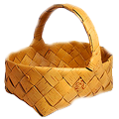
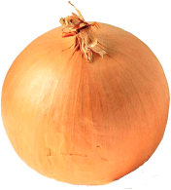
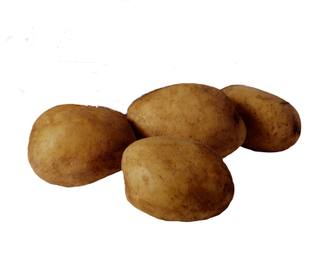
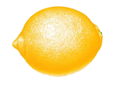
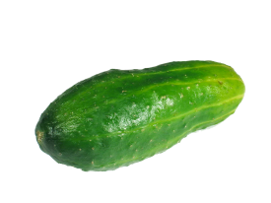
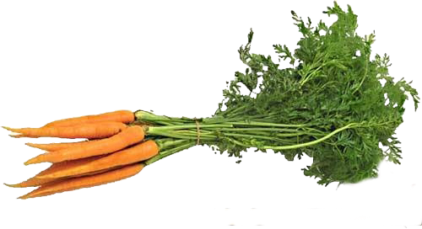
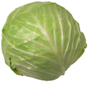
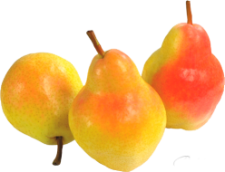
Помоги зайчику собрать урожай. Положи в лукошко только овощи.

Slide 11
Идёт лисичка- сестричка. Постучала в окошко и спрашивает: -Кто в теремочке живёт? – Я, мышка-норушка. –Я, лягушка-квакушка. –Я, зайчик-побегайчик. А ты кто? –А я лисичка-сестричка. –Иди к нам жить.

Slide 12
Забралась лисичка в теремок. Стали они вчетвером жить. Покажи нужную цифру.

Slide 13
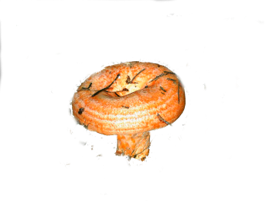
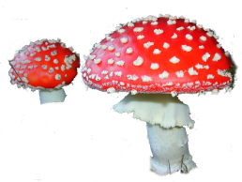
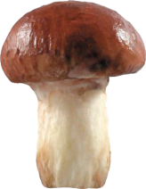
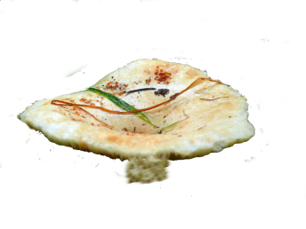
Лисичка ходит в лес за грибами для пирогов. Помоги лисичке собрать грибы, бери только съедобные.

Slide 14
Прибежал волчок- серый бочок, постучал и спрашивает: - Кто в теремочке живёт? Кто в невысоком живёт? –Я, мышка- норушка. –Я, лягушка- квакушка. Я, зайчик- побегайчик. –Я, лисичка- сестричка. А ты кто? –Я волчок- серый бочок. –Иди к нам жить.

Slide 15
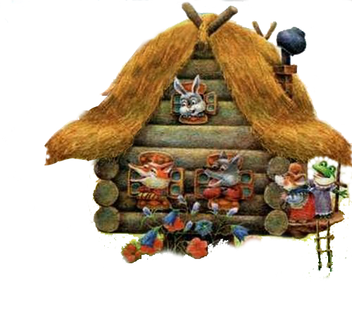
Стали они жить впятером. Покажи нужную цифру.

Slide 16
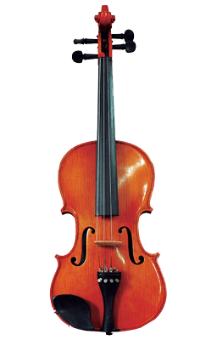
Весело живут, песни поют, а волк на балалайке играет. Покажи инструмент, на котором играет волк.

Slide 17
Идёт мимо медведь косолапый. Увидел теремок, остановился и спрашивает: -Кто в теремочке живёт? Кто в невысоком живёт? –Я, мышка- норушка. –Я, лягушка-квакушка. –Я, лисичка- сестричка. –Я, зайчик- побегайчик. –Я, волчок- серый бочок. А ты кто? –А я медведь косолапый. –Иди к нам жить.

Slide 18
Медведь и полез в теремок. Лез-лез, никак не мог влезть и говорит: -Я лучше на крыше буду жить. Влез на крышу. Теремок и развалился. Еле- еле успели зверюшки выбежать.

Slide 19
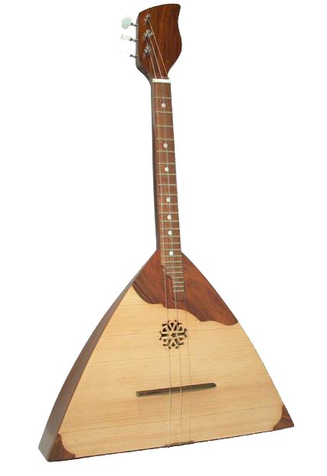
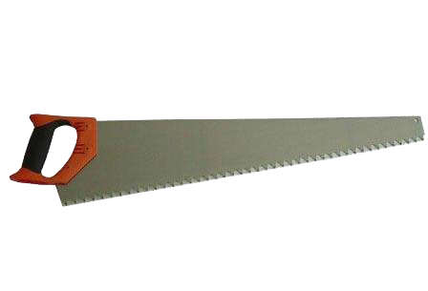
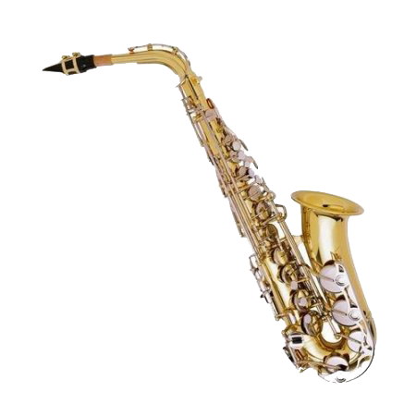
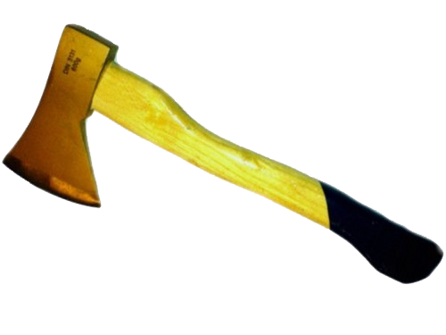
Принялись звери новый теремок строить. Выбери инструменты, с помощью которых можно построить теремок.

Slide 20
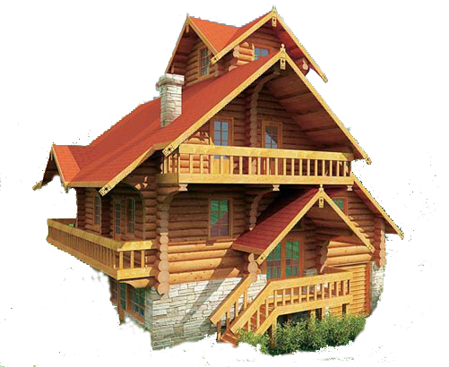
КОНЕЦ
Лучше прежнего выстроили теремок.
Всем теперь места хватит.

Slide 21
Презентацию составила Куликова Марина Иосифовна учитель-логопед МДОУ № 15 г. Богданович, Свердловской области. Русская народная сказка ТЕРЕМОК (в обработке М. Булатова). Использованы ресурсы интернета: -900 igr.net -www.Sovetmult.ru -www.hoses.ru -palatka.net.ua http://www.photosight.ru/photos/2603454/ http://www.santechniki.com/topic6022.html Для сайта Viki.rdf.ru

